Slide 1
***
***
***
***
***
图4. 所有工作负荷条件下，被试对于不同刺激属性的反应正确率
图3. 不同听觉工作负荷条件下的反应正确率

Slide 2
**
图5. 不同听觉工作负荷条件下的变道偏差
图6. 所有工作负荷条件下，被试对于不同刺激属性的变道偏差

Slide 3
飞翔
response
飞翔
勤劳
蜜蜂
response
蜜蜂
response
麻雀
犀牛
response
犀牛
蜜蜂
response
强壮
response
强壮
response
犀牛
……
……
……
0-back 标准刺激条件
1-back 标准刺激条件
2-back 标准刺激条件
飞翔
response
飞翔
勤劳
犀牛
response
犀牛
response
麻雀
蜜蜂
response
蜜蜂
犀牛
response
强壮
response
强壮
response
蜜蜂
……
……
……
0-back 新异刺激条件
1-back 新异刺激条件
2-back 新异刺激条件
图1. 新异听觉N-back任务示例

Slide 4
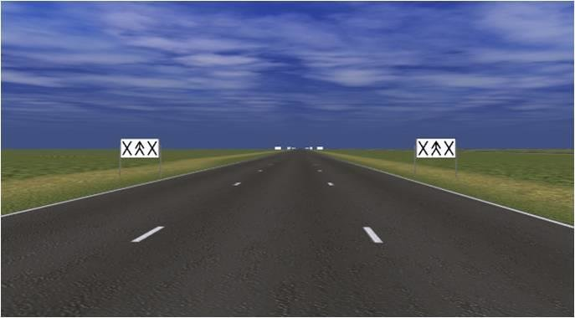
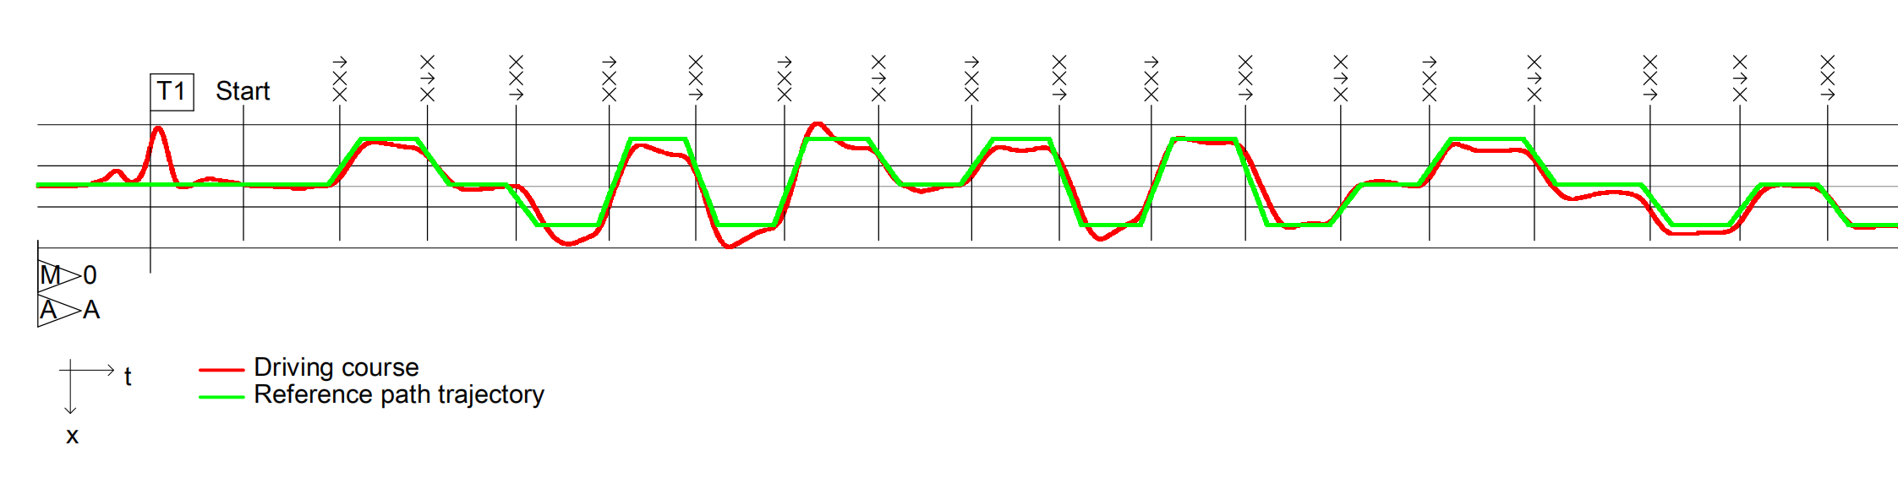
图2a. 变道任务LCT实验界面示例
图2b. 变道任务LCT偏离轨迹示例

Slide 5
**
边缘显著
边缘显著
**
*
边缘显著
图6. 所有工作负荷条件下，被试对于不同刺激属性的变道偏差

Slide 6
***
***
***
***
***
图4. 所有工作负荷条件下，被试对于不同刺激属性的反应正确率

